Slide 1






Bootcamp
Desarrollo Web Full Stack
Nivel Intermedio
Julian Felipe Latorre
25/06/2024

Slide 2
Tabla de contenidos
1
Historia
2
Patrones de diseño en POO
3
Práctica y discusión

Slide 3
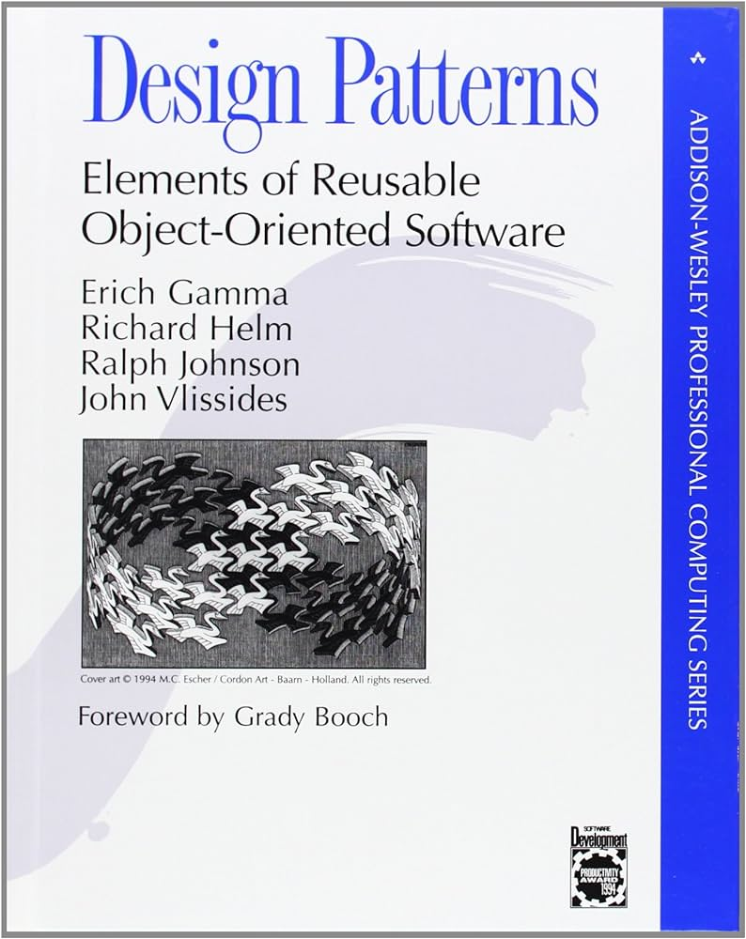

Historia

Slide 4
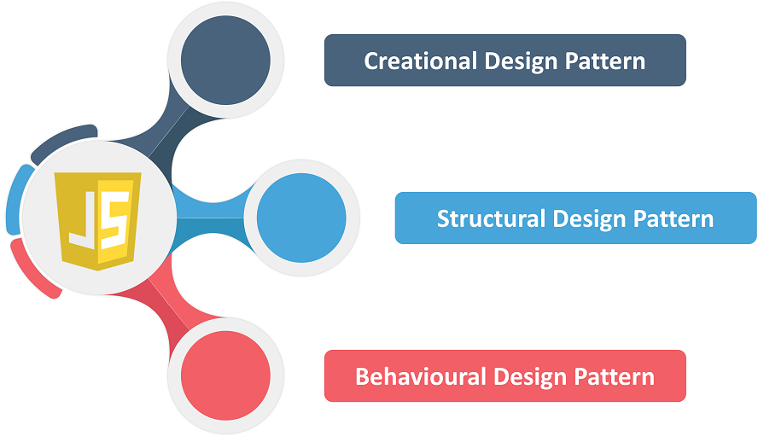
Patrones de Diseño

Slide 5
Patrones Creacionales

Slide 6
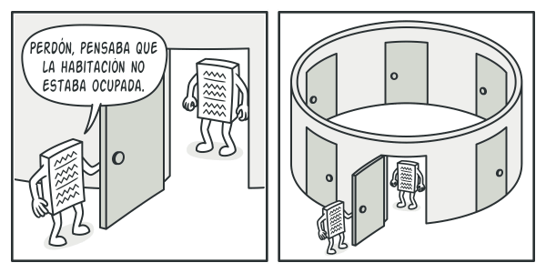
Singleton

Slide 7
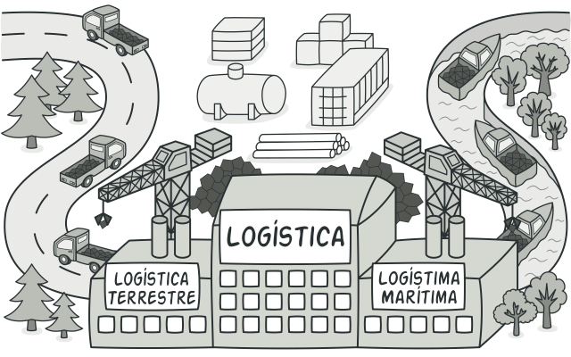
Factory Method

Slide 8
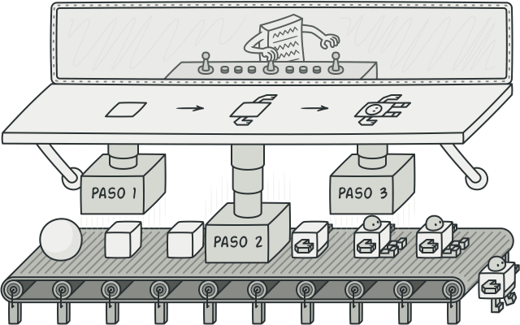
Builder

Slide 9
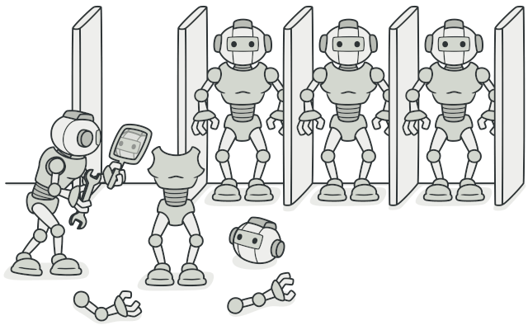
Prototype

Slide 10
Patrones Estructurales

Slide 11
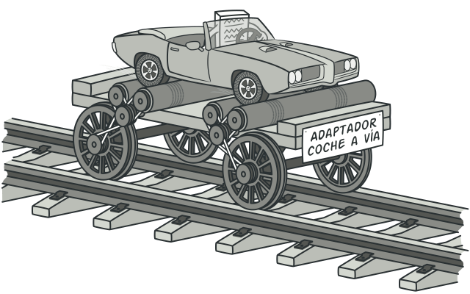
Adapter

Slide 12
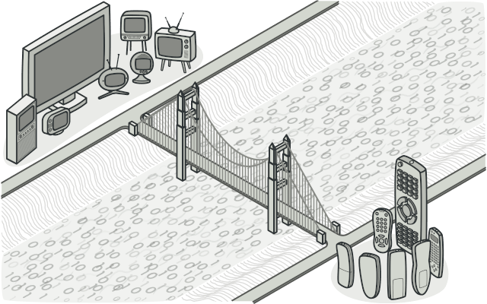
Bridge

Slide 13
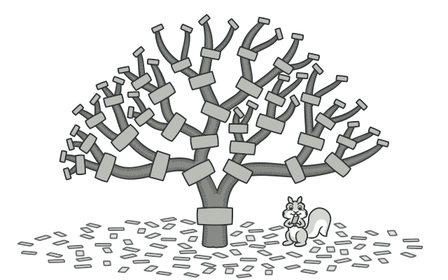
Composite

Slide 14
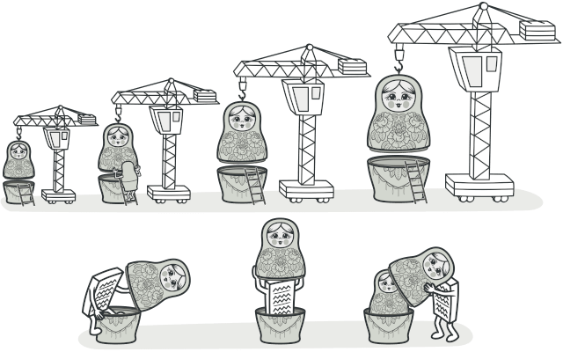
Decorator

Slide 15
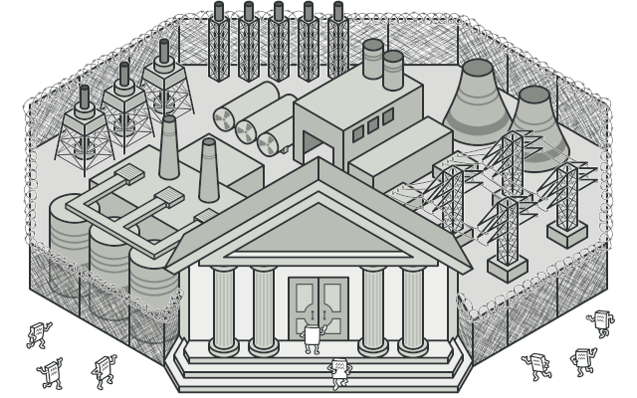
Facade

Slide 16
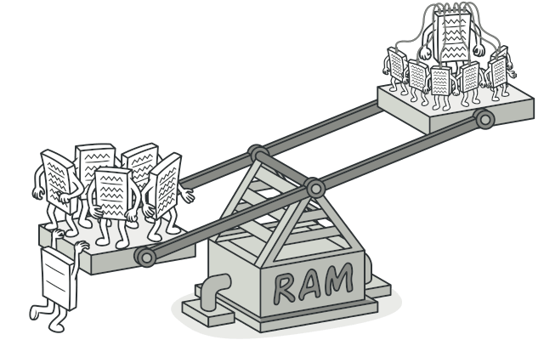
Flyweight

Slide 17
Patrones Comportamentales

Slide 18
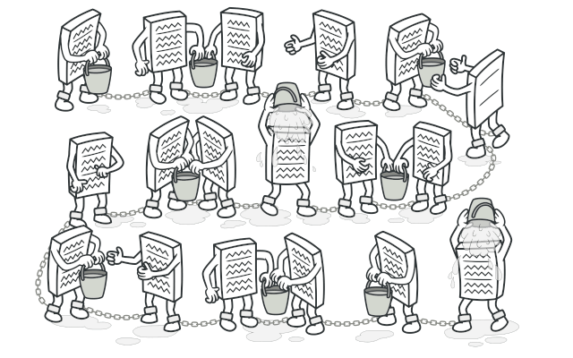
Chain of Responsibility

Slide 19
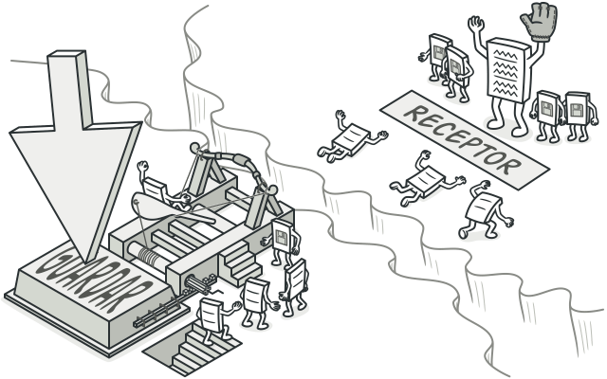
Command

Slide 20
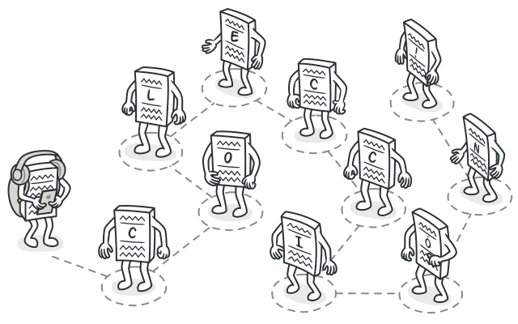
Iterator

Slide 21
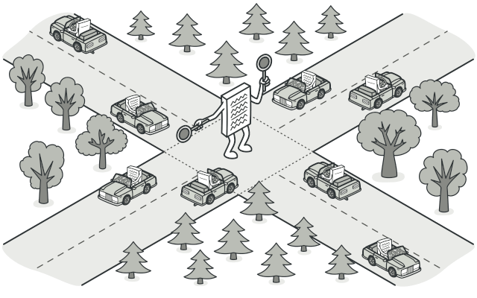
Mediator

Slide 22
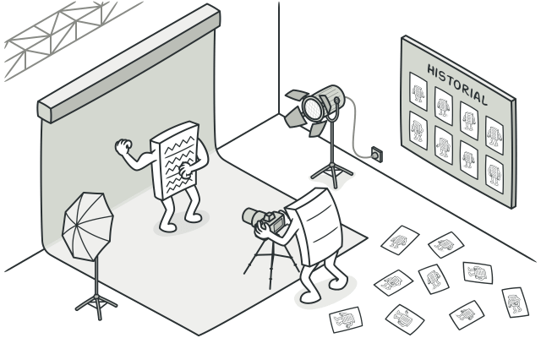
Memento

Slide 23
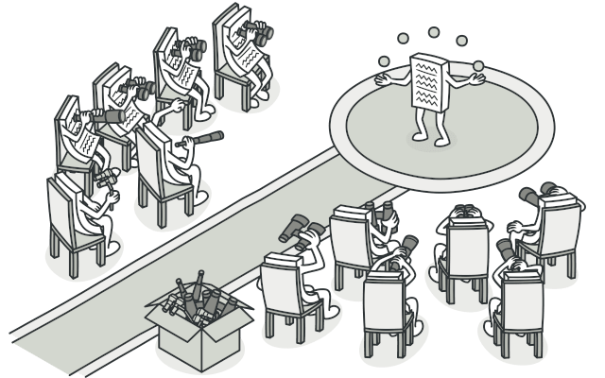
Observer

Slide 24
Observer

Slide 25
Recursos de consulta en Linea
https://refactoring.guru/es

